Slide 1
HW1
Basic idea of hypothesis testing
ANOVA
Basic data analysis skills, visualization
Dealing with real data

Slide 2



Background
Social synchrony
Business
School
Collective info
Data
Social Group
Behavioral synchrony
Notes:
大家对社交组群的概念肯定不会陌生。现实中，我们上课的这些人就构成了一个组群。线上，大家加入了各种各样的QQ群，微信群。你有没有想过自己和他人的社交关系， 以及自己在群里的行为，都和这个群的语义息息相关。比如在课堂中这个组群，我们对数据感兴趣，这就构成了群的语义。再比如新年期间的一个红包群，当有人发红包时，大家就会特别活跃，但是群里的人很多都不是好友关系。
社交组群（Social group）和个体成员在组群里的群体行为（collective behavior）是社会学，经济学，计算机等都热门研究的问题。
但是受限于传统线下访问的困难，组群研究很难大规模进行。
随着社交网络的兴起，我们可以第一次如此大规模的，在线研究人们在组群里的集体行为。
在过去社会学中有这样的假设，一个组群的语义（话题）信息， 是和这个组群里成员的社会关系，以及成员的行为密切相关的。我们给定群的语义标签，以及social 和behavioral的信息。
我们这次试验的任务是:
1.验证social和behavioral synchrony现象的存在
2.验证social 和 behavioral 的collective 信息，是否可以区分不同的组群？
3.由social和behavior预测topic

Slide 3
Data&Problem
Category | Theme | No.
1 | Online Game | 484
2 | School Alumni | 300
3 | House & Living | 196
4 | Stock Market | 425
5 | Organizations& Industry | 635
群名 | 群类别 | 群人数 | 消息数 | 稠密度 | 性别比 | 平均年龄 | 年龄差 | 地域集中度 | 手机比例 | 会话数 | 无回应比例 | 夜聊比例 | 图片比例
黑手酒吧 | 1 | 63 | 315 | 0.051715 | 0.882353 | 26.68182 | 6.409413 | 0.222222 | 0.088889 | 23 | 0.434783 | 0.085714 | 0.069841
领秀嘉园 | 1 | 73 | 2 | 0.010274 | 0.57971 | 27.5 | 9.042524 | 0.40678 | 0 | 2 | 1 | 1 | 0
丶ˇ⒊無黒\噵丶⒈群 | 1 | 73 | 4 | 0.024163 | 0.75 | 23.41538 | 4.699893 | 0.287879 | 0.5 | 4 | 1 | 0 | 0.25
上海网管工作联系基地 | 1 | 91 | 14 | 0.006105 | 0.901639 | 29.40909 | 2.854965 | 0.340426 | 0.142857 | 7 | 1 | 0.25 | 0
tbsgame.net/bbs | 1 | 133 | 2112 | 0.011107 | 0.961832 | 30.31967 | 4.669866 | 0.110236 | 0.16714 | 327 | 0.53211 | 0.10464 | 0.037879
迪拜DOTA粉丝群 | 1 | 85 | 91 | 0.035014 | 0.903614 | 26.1125 | 4.415863 | 0.617284 | 0.153846 | 30 | 0.7 | 0.142857 | 0.065934
血踏联盟 | 1 | 60 | 22 | 0.038136 | 0.807692 | 29.7381 | 4.619109 | 0.357143 | 1 | 4 | 0.5 | 1 | 0.045455
黑手军团 | 1 | 74 | 115 | 0.086264 | 0.833333 | 26.31343 | 4.229283 | 0.228571 | 0.208696 | 20 | 0.55 | 0.034783 | 0.026087
百度赤水贴吧 | 1 | 55 | 1940 | 0.091919 | 0.759259 | 24.41509 | 4.651776 | 0.745455 | 0.548969 | 193 | 0.414508 | 0.238783 | 0.017526
Feature can distinguish categories? => features varied significantly across the categories?
Feature like Age follows Normality. How about other behavior and social features?
Notes:
QQ群数据集
分成5类
Social feature & behaviour feature

Slide 4

Requirements
Tools: Matlab, R, python, spss, excel…
Detailed problem description, see homework1.pdf
Problem definition
Understand data and Verify assumptions
Experiment.
Visualization
Caution: Real data v.s. Ideal data
Hand in: An experiment reports and codes
For more details and beyond:
http://media.cs.tsinghua.edu.cn/~multimedia/cuipeng/papers/Cui-group.pdf

Slide 5
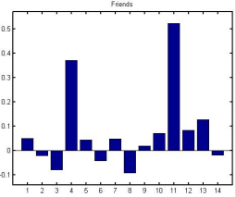
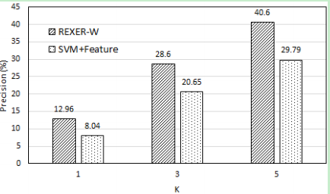
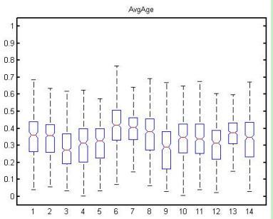
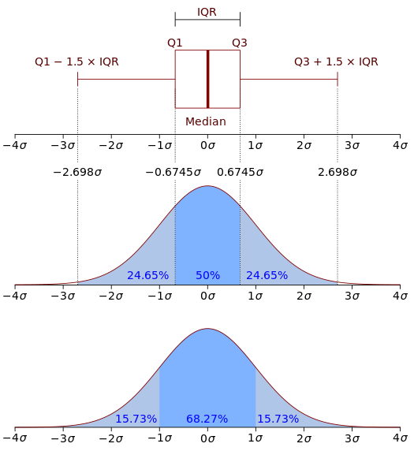
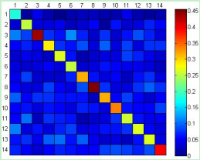
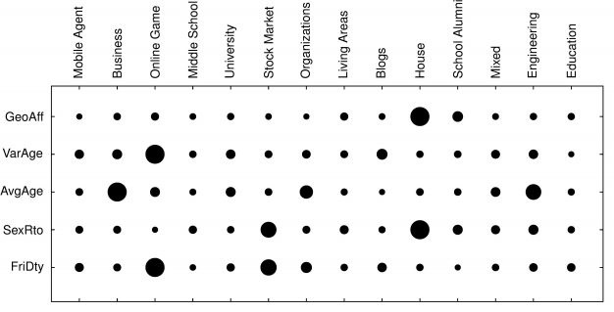
Visualization
2-D=>contain more information
Notes:
More on http://d3js.org/

